Slide 1

مراجعة :
تعلمنا بالدرس السابق ينطبق مثلثان إذا تساوى ضلعين من المثلث الأول الضلعين المناظرين في المثلث
لثاني, وتساوي الزاوية المحصورة بينهما بالزاوية المناظرة لها بالمثلث الآخر .
تدعى نظرية التطابق هذه: ضلع، زاوية، ضلع وتختصر بكتابتها كالتالي: $ض.ز.ض$

Slide 2
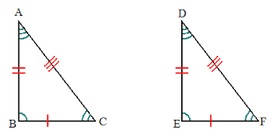
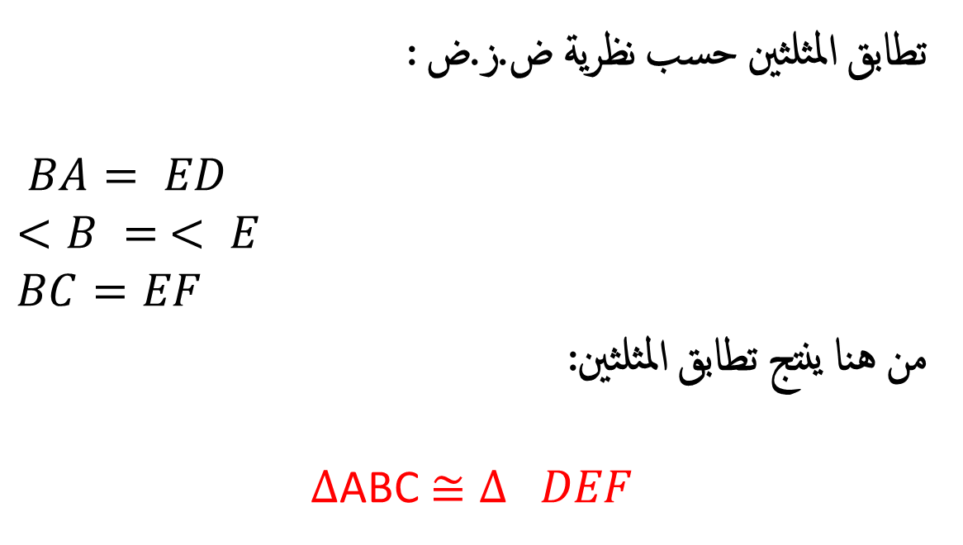
تطابق المثلثين حسب نظرية ض.ز.ض :
$$BA= ED$$
$$<B = < E$$
$$BC=EF$$
من هنا ينتج تطابق المثلثين:
$∆$ABC $≅∆ DEF$

Slide 3
أمثلة:
هل المثلثات التالية متطابقة ؟
10
H
10
A
10
80
80
C
R
D
B
الحل :
10
معطى :
ض: AC = HR
ز:
ض: BC = HD

Slide 4
برهن ان:
معطى :
و AC=CD
BC=CE
A
D
C
B
E

